Slide 1

Российская Федерация

Slide 2
Президентство Б.Н. Ельцина: 1991-1999 гг.

Slide 3
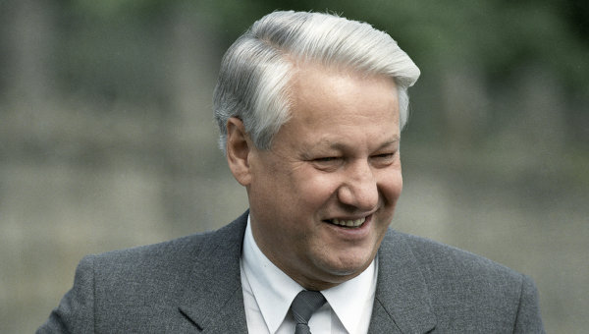
Борис Николаевич Ельцин
Годы жизни: 1931 – 2007.
10-й председатель Верховного Совета РСФСР: 1990-1991 гг.
Первый президент Российской Федерации.
Избирался президентом два раза: в 1991 г. и в 1996 г., занимал эту должность с 10 июля 1991 года по 31 декабря 1999 года.
Вошёл в историю как первый всенародно избранный глава России, радикальный реформатор общественно-политического и экономического устройства России.

Slide 4
1991 год
23 августа 1991 года Президент РСФСР Ельцин Б.Н. подписал указ «О приостановлении деятельности Коммунистической партии РСФСР».
25 декабря 1991 в 19 часов 38 минут Горбачев подписал указ о сложении с себя полномочий Президента СССР и над Кремлём произошла смена флага СССР на российский триколор.
В тот же день Верховный Совет РСФСР принял Закон об изменении наименования государства: РСФСР была переименована в Российскую Федерацию (Россию).

Slide 5
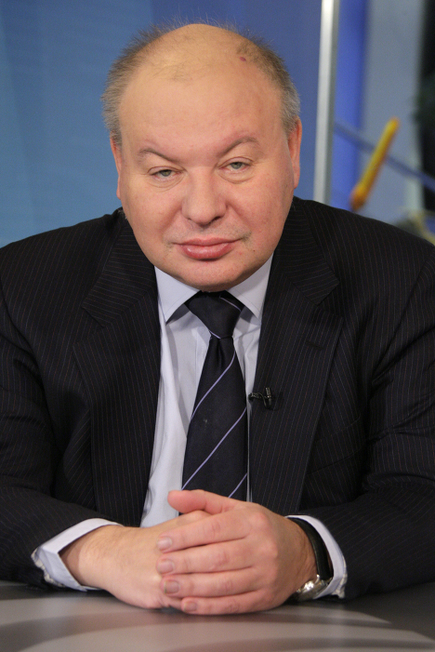
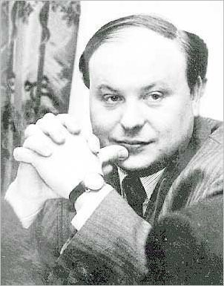
Егор Тимурович Гайдар
Годы жизни: 1956 – 2009 гг.
Российский государственный и политический деятель, экономист, доктор экономических наук.
Один из основных руководителей и идеологов экономических реформ начала 1990-х в России. В 1991-1994 годы занимал высокие посты в правительстве России, в том числе в течение 6 месяцев был и. о. председателя правительства. Принимал участие в подготовке Беловежского соглашения. Под руководством Гайдара начался переход от плановой к рыночной экономике, были проведены либерализация цен, реорганизация налоговой системы, либерализация внешней торговли, начата приватизация.
Основатель и один из руководителей партий «Демократический выбор России» и «Союз правых сил».

Slide 6
Реформы правительства Ельцина-Гайдара – преобразования в экономике, совершённые правительством России под руководством Б.Н. Ельцина и Е.Т. Гайдара в период с ноября 1991 г. по декабрь 1992 г.
либерализация розничных цен (отпуск цен)
либерализация внешней торговли
урегулирование внешнего долга
налоговая реформа, включая введение НДС и налогов на добычу нефти
переход от плана к госзаказу
приватизация
создание негосударственных пенсионных фондов

Slide 7
Федеративный договор
Федеративный договор – нормативный договор, один из основных источников конституционного права РФ в области регулирования федеративных отношений. Состоит из трёх самостоятельных договоров о разграничении предметов ведения и полномочий внутри Федерации между федеральными органами власти и органами власти субъектов Федерации.
Федеративный договор регулирует общественные отношения в сфере построения Федерации и взаимоотношения её с субъектами, а также отношениями между субъектами РФ.
Документы были подписаны 31 марта 1992 г. представителями РФ с одной стороны и представителями субъектов РФ.

Slide 8
Политический кризис. 1992-1993 гг.
Это противостояние между двумя политическими силами:
с одной стороны – президент Российской Федерации Б.Н. Ельцин, правительство во главе с председателем В.С. Черномырдиным, мэр Москвы Ю.М. Лужков и ряд региональных руководителей, часть народных депутатов – сторонники Ельцина;
с другой стороны – руководство Верховного Совета и большая часть народных депутатов во главе с Р.И. Хасбулатовым, а также вице-президент России А.В. Руцкой и некоторые другие представители законодательной власти.

Slide 9

Политический кризис. 1992-1993 гг.
Законодательная власть
Верховный Совет и Съезд народных депутатов
Исполнительная власть
Президент РФ и Правительство РФ

Slide 10
Хронология политического кризиса
1992 год. Отставка правительства Е.Т. Гайдара, выступление Б.Н. Ельцина и назначение В.С. Черномырдина председателем правительства.
Весна-лето 1993 года. Попытка отрешения президента от должности, апрельский референдум.
1993 год. Конституционное совещание.
Сентября-октября 1993 года. Вооруженное противостояние ветвей власти: столкновение 3-4 октября 1993 года в центре Москвы и возле телецентра «Останкино» и последующий штурм войсками (верными Ельцину) Дома Советов России.
1993 год. Поэтапная конституционная реформа.
12 декабря 1993 года состоялось всенародное голосование по Конституции, в ходе которого за Конституцию проголосовали 58% участников референдума, а также прошли выборы в Совет Федерации и Государственную Думу первого созыва.

Slide 11
Политический кризис. 1992-1993 гг.
ИТОГ
Победа президента Б.Н. Ельцина, ликвидация поста вице-президента, роспуск Съезда народных депутатов и Верховного Совета Российской Федерации, прекращение деятельности Советов народных депутатов. Установление президентской республики как формы правления в России взамен существовавшей ранее советской республики.

Slide 12
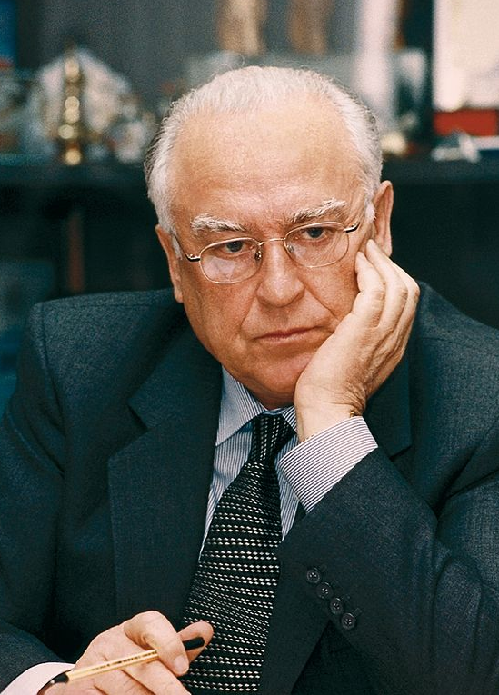
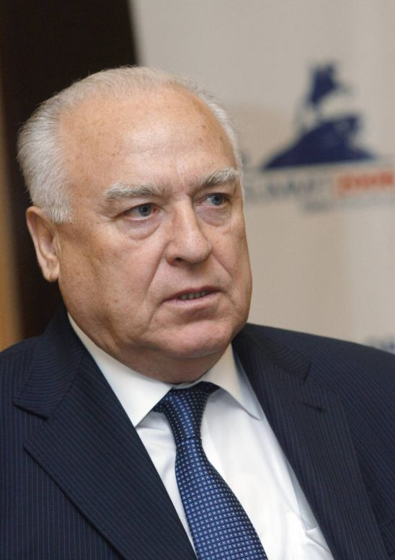
Виктор Степанович Черномырдин
Годы жизни: 1938 – 2010.
Советский и российский государственный деятель.
Председатель Правительства Российской Федерации (1993-1998).
В июне 1995 г. во время террористического акта в Будённовске (Ставропольский край) В.С. Черномырдин вёл переговоры по телефону с Шамилем Басаевым, отряд которого захватил городскую больницу и взял в заложники около двух тысяч человек.
Посол России на Украине (2001-2009).
С июня 2009 г. до конца жизни – советник президента Российской Федерации.

Slide 13
Современники
П.С. Грачев – в 1992-1996 гг. министр обороны РФ.
А.В. Козырев – в 1990-1996 гг. министр иностранных дел РФ. А. Козырева называли «Мистер "Да"» - по аналогии с «Мистером "Нет"» А. Громыко.
С.В. Кириенко – председатель Правительства РФ с апреля по август 1998 г.
Е.М. Примаков – председатель Правительства РФ с сентября 1998 г. по апрель 1999 г.
С.В. Степашин – председатель Правительства РФ с мая по август 1999 г.
В.В. Путин – председатель Правительства РФ с августа 1999 г. по май 2000 г.

Slide 14
Первая чеченская война. 1994-1996 гг.
Боевые действия на территории Чечни и приграничных регионов Северного Кавказа между войсками России и непризнанной Чеченской Республикой Ичкерия с целью взятия под контроль территории Чечни. Официально конфликт определялся как «меры по поддержанию конституционного порядка», военные действия назывались «первой чеченской войной».
Конфликт и предшествующие ему события характеризовались большим количеством жертв среди населения, военных и правоохранительных органов, отмечались факты этнических чисток нечеченского населения в Чечне.
Итог
Хасавюртовские соглашения, вывод федеральных войск из Чечни.

Slide 15
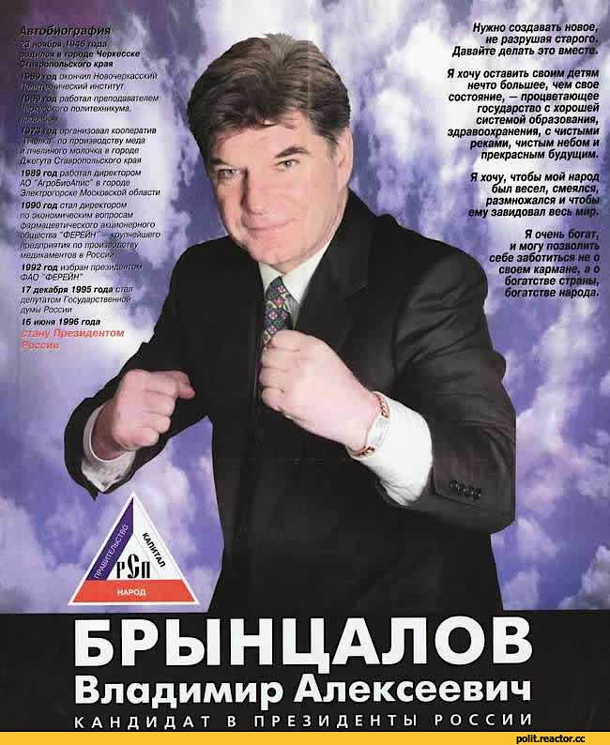
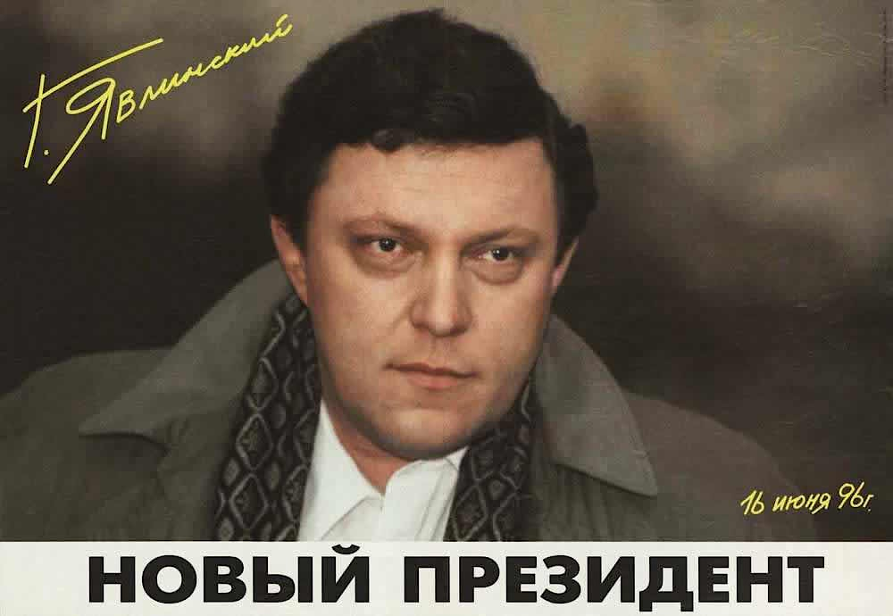
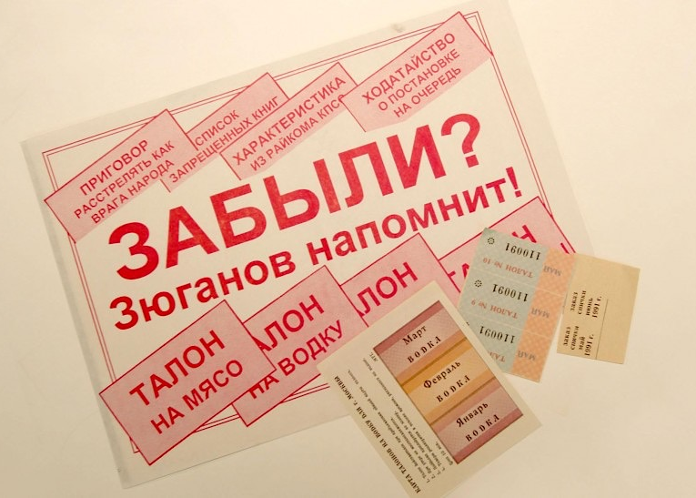

Выборы президента РФ. 1996 г.

Slide 16
Выборы президента РФ. 1996 г.
Выборы президента России были назначены на 16 июня 1996 г. в соответствии с переходными положениями Конституции России и в связи с истечением срока полномочий Б.Н. Ельцина.
Единственные в истории России президентские выборы, где для определения победителя потребовалось два тура.
Основными конкурентами считались действующий Президент РФ Б.Н. Ельцин и лидер КПРФ Г.А. Зюганов.
По результатам второго тура Б.Н. Ельцин набрал более 50 процентов голосов избирателей и был переизбран на второй срок.

Slide 17
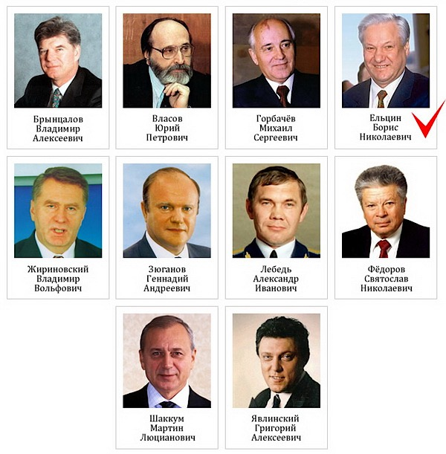

Slide 18
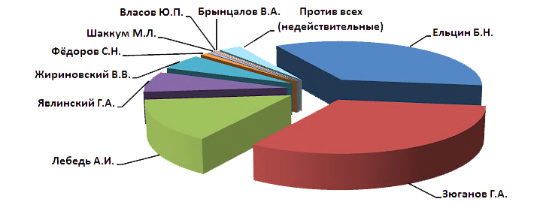
Выборы президента РФ. 1996 г.

Slide 19
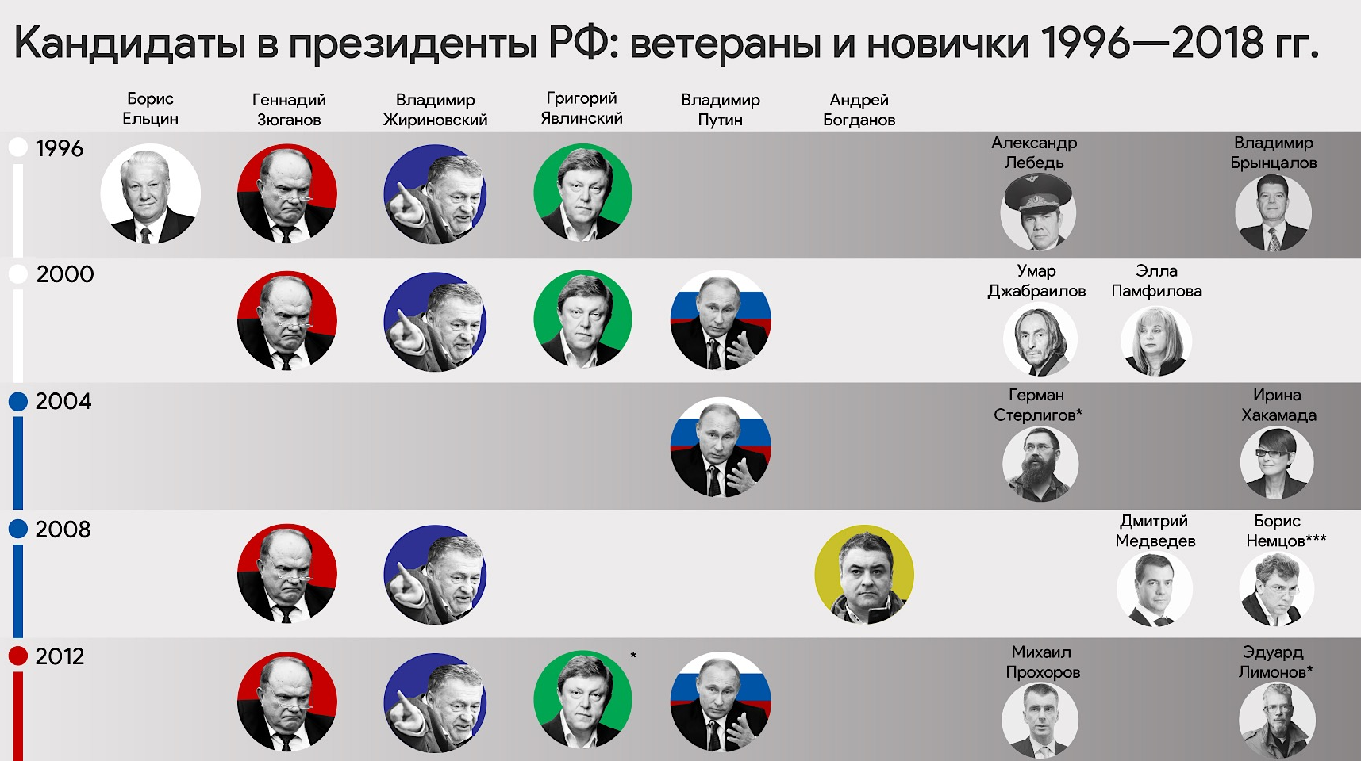
Взгляд в будущее

Slide 20
Второй срок. 1996-1999 гг.
На высшие государственные должности были назначены лица, возглавлявшие и финансировавшие предвыборную кампанию Ельцина:
Анатолий Чубайс стал руководителем администрации президента РФ
Владимир Потанин – первым заместителем председателя правительства РФ
Борис Березовский – заместителем секретаря Совбеза РФ

Slide 21
Второй срок. 1996-1999 гг.
Хасавюртовские соглашения – совместное заявление от 31 августа 1996 г. представителей Российской Федерации и Республики Ичкерии о разработке «Принципов определения основ взаимоотношений между Российской Федерацией и Чеченской Республикой», положившее конец Первой чеченской войне.
Экономический кризис 1998 г. в России. Технический дефолт и обесценивание рубля.

Slide 22
Экономический кризис. 1998 год.
Экономический кризис 1998 года в России был одним из самых тяжёлых экономических кризисов в истории России.
Основными причинами экономического кризиса были:
огромный государственный долг России,
кризис ликвидности,
низкие мировые цены на сырьё, составлявшее основу экспорта России, строительство финансовой пирамиды ГКО (государственные краткосрочные облигации), рухнувшей на определённом этапе своего развития.
Внешним проявлением экономического кризиса стал технический дефолт, объявленный Правительством РФ 17 августа 1998 года

Slide 23
Государственная Дума РФ
Государственная дума Российской Федерации – нижняя палата Федерального собрания, высший законодательный орган власти в РФ наряду с Советом Федерации, правовой статус которой определён в пятой главе Конституции РФ.
Государственная дума состоит из 450 депутатов.
Депутатом Государственной думы может быть избран гражданин Российской Федерации, достигший 21 года и имеющий право участвовать в выборах.
Выборы в Государственную думу проводились в 1993, 1995, 1999, 2003, 2007 и 2011 годах.
Срок полномочий: 5 лет.
Председатель: С.Е. Нарышкин.

Slide 24
Политические партии РФ
ЛДПР (Либерально-демократическая партия России). Создана в 1992 г. Лидер: В.Ф. Жириновский.
КПРФ (Коммунистическая партия Российской Федерации). Создана в 1993 г. Лидер: Г.А. Зюганов.
«Справедливая Россия» (СР, эсеры). Создана в 2006 г. в результате объединения партии «Родина», «Российской партии Жизни» и «Российской партии пенсионеров». Лидер: С.М. Миронов.
Всероссийская политическая партия «Единая Россия» – правящая российская политическая партия. Образована в 2001 г. в результате объединения политических движений «Единство» и «Отечество – Вся Россия». По итогам выборов 2003 г. «Единая Россия» сформировала в Государственной думе парламентское большинство, в 2007 г. – конституционное большинство. Лидер: Д.А. Медведев.

Slide 25
Президентство В.В. Путина: 2000-2008 гг.

Slide 26
В.В. Путин
Первым указом, подписанным В.В. Путиным на посту и.о. Президента РФ, стал указ о предоставлении бывшему президенту (Б.Н. Ельцину) гарантий неприкосновенности.
Вторая чеченская война (контртеррористическая операция на Северном Кавказе (КТО)). Началась в 1999 г. (дата ввода ВС РФ в Чечню).
С 2009 г. режим КТО отменён.
Монетизация льгот (также отмена льгот) – замена натуральных льгот денежными компенсациями, проведённая правительством России в 2005 г. Данная реформа обычно ассоциируется с именами министра здравоохранения и соцразвития М.Ю. Зурабова и заместителя председателя правительства России А.Д. Жукова.

Slide 27
В.В. Путин
Стабилизационный фонд (СФ) – специальный государственный фонд РФ, создаваемый и используемый в целях стабилизации экономики.
Стабилизационный фонд выполняет следующие функции:
является встроенным стабилизатором
обеспечивает дополнительную устойчивость государственным финансам
может служить источником финансирования инвестиционных программ
Стабилизационный фонд РФ создан в 2004 г.
С 2008 г. стабилизационный фонд был разделён на две части: Резервный фонд и Фонд национального благосостояния.

Slide 28
В.В. Путин
2000 год – гибель АПЛ «Курск». Затонула в Баренцевом море, в 175 км. от Североморска. Все 118 членов экипажа, находившиеся на борту, погибли.
Террористический акт на Дубровке, также упоминаемый как «Норд-Ост» – теракт на Дубровке в Москве, длившийся с 23 по 26 октября 2002 г., в ходе которого группа вооружённых боевиков захватила и удерживала заложников из числа зрителей мюзикла «Норд-Ост».
Террористический акт в Беслане – захват заложников в школе № 1 города Беслана (Северная Осетия), совершённый террористами утром 1 сентября 2004 г. В течение двух с половиной дней террористы удерживали в заминированном здании 1128 заложников.

Slide 29
В.В. Путин
Мюнхенская речь В.В. Путин – речь, произнесённая президентом РФ В.В. Путиным на Мюнхенской конференции по вопросам политики безопасности в 2007 г. Выступление было посвящено однополярности современной мировой политики, видению места и роли России в современном мире с учётом нынешних реалий и угроз.
Тезисы:
для современного мира однополярная модель не только неприемлема, но и вообще невозможна
единственным механизмом принятия решений по использованию военной силы как последнего довода может быть только Устав ООН

Slide 30
В.В. Путин
XXXII саммит глав государств и правительств «Большой восьмёрки» проходил Санкт-Петербурге в Константиновском дворце в Стрельне с 15 по 17 июля 2006 года.
Укрепление вертикали власти – комплекс мер, предпринятых в России в период президентства В.В. Путина с целью централизации и укрепления власти.
Дело ЮКОСа – часто употребляющееся название начавшихся в 2003 г. событий, связанных с уголовным преследованием основных совладельцев нефтяной компании «ЮКОС» М. Ходорковского и П. Лебедева и ряда сотрудников компании, а также процедуры банкротства компании «ЮКОС» в результате доначисления ей значительной суммы налогов за прошлые периоды.

Slide 31
В.В. Путин
В течение 2004-2007 гг. правительство В.В. Путина предпринимает ряд шагов по досрочному погашению внешнего долга.
2005 г. – досрочные выплаты долга МВФ в 2005 г. (3,33 млрд. долл.) из средств стабфонда повлекли за собой повышение кредитного рейтинга до инвестиционного.
В феврале 2005 г. В.В. Путин высказался за досрочное погашение внешнего долга РФ, составлявшего 115 млрд. долл.
Досрочные выплаты 22,5 млрд. долл. Парижскому клубу кредиторов – 2006 г.;
2007 г. – досрочно погашен госдолг перед США по сельхозкредиту 1998 г. (343,25 млн. долл.).
В настоящий момент внешнего долга у России практически нет.

Slide 32
В.В. Путин. Внешняя политика.
Россия – является постоянным членом Совета безопасности ООН (несет особую ответственность за поддержание международного мира и безопасности).
Россия входит в «Большую двадцатку» экономически развитых государств, ранее также входила в «Большую восьмёрку» (в 2014 г. членство приостановлено), является членом других международных организаций, включая ОБСЕ.
Особое место занимают организации, созданные на пространстве бывшего СССР в основном при ведущей роли России: СНГ, ЕврАзЭС, ОДКБ, ШОС.
Россия вместе с Белоруссией составляют Союзное государство России и Белоруссии.

Slide 33
В.В. Путин. Современники.
В.П. Лукин – уполномоченный по правам человека в Российской Федерации (2004-2014 гг.).
С.В. Лавров – министр иностранных дел с 2004 года.
В.И. Чуркин – постоянный представитель РФ при ООН с 2006 года.
А.И. Кудрин – министр финансов (2000-2011 гг.).
Б.В. Грызлов – председатель Государственной Думы РФ (2003-2011 гг.).

Slide 34
В.В. Путин. Современники.
М.М. Касьянов – председатель Правительства РФ в 2000 – 2004 гг. С 2006 г. – председатель «Российского народно-демократического союза».
М.Е. Фрадков – председатель Правительства РФ в 2004-2007 гг. С 2007 г. – директор Службы внешней разведки РФ.
Г.А. Явлинский – в 1993-2008 гг. лидер партии «Яблоко».
Ю.М. Лужков – в 1992-2010 гг. мэр Москвы.
В.И. Матвиенко – в 2003-2011 гг. губернатор Санкт-Петербурга. С 2011 г. Председатель Совета Федерации ФС РФ. Член бюро партии «Единая Россия».

